Slide 1
IDEEDEST
ja
KROKUDEST
Vaido Mikheim
Startup Estonia

Slide 2
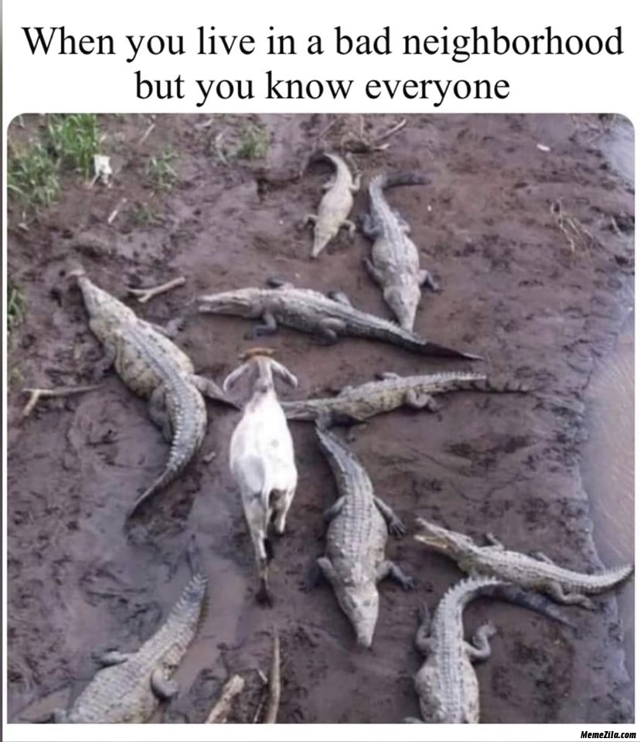
Mis meid ees ootab

Slide 3
Mis meid ees ootab
Miks me siin oleme?
Ootused tänasele?
Minu tähelepanekud esinemistest
Lõksudest
Julgustamisest tegutsemisele

Slide 4
Kokkuvõte ehk Miks me siin oleme täna – super lühiversioon
Kuidas esineda?
Tunne end mugavalt
Ole veenev
Ole enesekindel

Slide 5
Miks siin oleme – lühike versioon
Ole siiras (ole Sina ise)
Tunne end mugavalt Ole ettevalmistunud
Ole valmis (eba)õnnestuma
Ole selge
Ole veenev Oma plaani
Ole valmis (vaimselt ja füüsiliselt)
Ole enesekindel Usu (oma meeskonda / lahendusse)
Ole valmis (üllatusteks ja õppimiseks)

Slide 6
…kui mul oleks 30 sekundit…
Sööge ja puhake korralikult
Valige välja üks võtmesõnum mida soovite, et mäletaksin teie esitlusest nädal hiljem
Tegutsege. Elu läheb edasi. Olge teie ise.

Slide 7
Tutvumisring
Minu töö eesmärk on uute süvatehnoloogia iduettevõtete ökosüsteemi eest hoolitsemine, et süvaidusid asutataks ja nad kasvaks.
Töötan nii idude kui avaliku sektoriga loomaks kestlikku tulevikku.
Teaduspõhine ettevõtlus on okei valik. Päriselt.
Ühtlasi loen-vaatan ulme ja fantaasiažanri teoseid (Witcher, Wheel of Time, LotR jt.)

Slide 8
Tutvumisring
Mida teie (ja teie tiim) teete?
Ootused tänaseks?

Slide 9
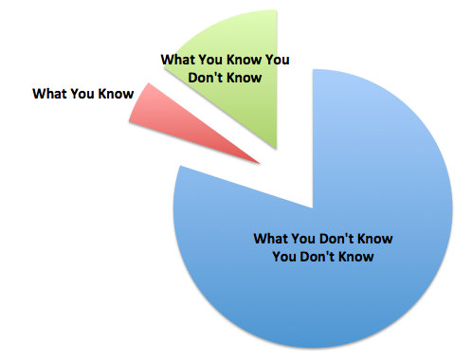
… and then there is of course stuff you don’t know you know
https://steemit.com/life/@stefanarud/so-many-things-you-don-t-know-you-don-t-know

Slide 10
MIS
ON
LIFTIKÕNE
?

Slide 11
Liftikõne on idee kirjeldatuna lühidalt ja selgelt, nii et igaüks suudab seda mõista.
https://en.wikipedia.org/wiki/Elevator_pitch

Slide 12
Miks siin oleme – lühike versioon
Ole siiras (ole Sina ise)
Tunne end mugavalt Ole ettevalmistunud
Ole valmis (eba)õnnestuma
Ole selge
Ole veenev Oma plaani
Ole valmis (vaimselt ja füüsiliselt)
Ole enesekindel Usu (oma meeskonda / lahendusse)
Ole valmis (üllatusteks ja õppimiseks)

Slide 13
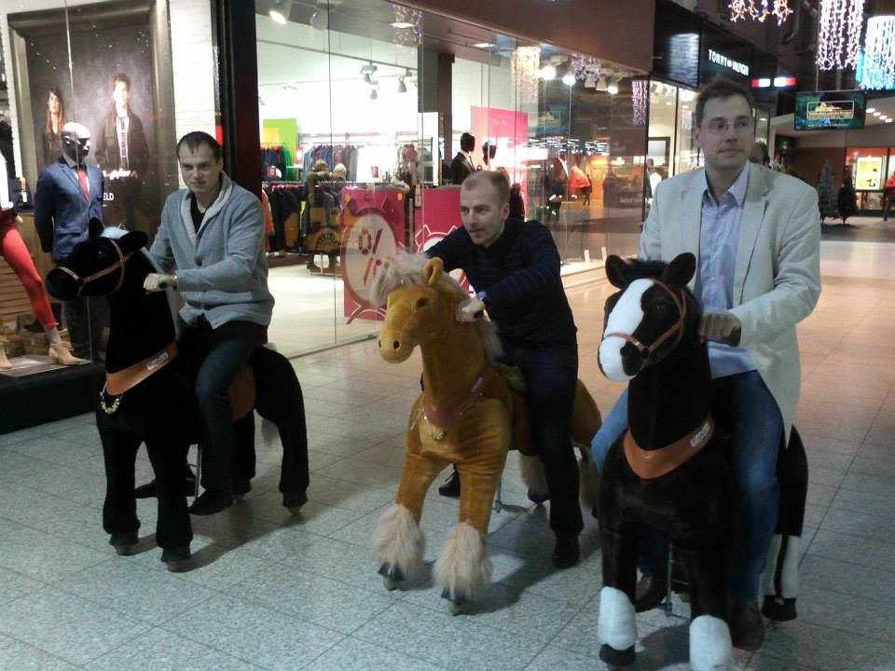
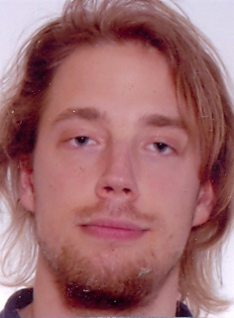
Ole Sina ise,
aga ütle,
Miks Sa hoolid?

Slide 14
Lõks nr 1
Käitume loomuvastaselt.
Ja see enamasti kukub välja kohmakalt.

Slide 15
Lõks nr 2
Mis on esimene liigutus mille teeme ettekannet luues?

Slide 16
Ole ettevalmistunud: Esitluse struktuur ja võtmeelemendid
Probleem või kasutamata võimalus
Probleemi / võimaluse valideerimine
Lahendus
Lahenduse inimmõõde
Tiim
Mida teame ja oskame
Teekaart ja ajajoon
Mida oleme teinud senini / mida kavatseme teha
Üleskutse
Kuidas kuulajaskond saab Sind aidata

Slide 17
1
Kaasavõetav iva
Mis on see Üks Asi mida soovid, et ma mäletaks?

Slide 18
Mis probleemi lahendad?

Slide 19
Mis on selle inimmõõde?

Slide 20
Võidetud aeg?
Säästetud raha?
Õnnelikud inimesed?
Parem maine?

Slide 21
Value Proposition – Typical values customer look for
Are you unique?
Cheaper?
Quicker?
Better value?
Safer?
Most trusted?
More friendly?
The first?
The latest?
The top seller?
The most advanced?
The oldest?
The most loved?
The one experts prefer?
More fun?
Sold in a special way?
More helpful?
Well tested?

Slide 22
Lõks nr 3
Me ei loo arusaadavaid seoseid! Kas Sinu teadmisteta kuulaja mõistab Sind?

Slide 23
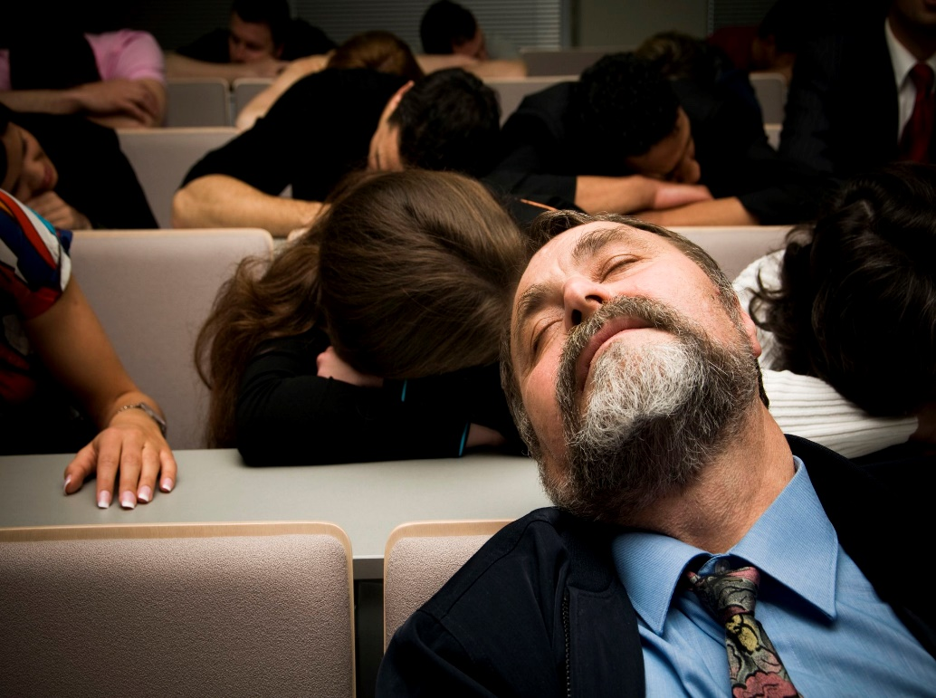
Audients (on kontrollimatu)
Kui palju inimesi mind täna kuulab?
Mis tüüpi inimesed kohal on?
Kui tähelepanelikud nad on?
Mida nad teavad?
Mida and tahavad?

Slide 24
Muuda huvitavaks:
The Problem

Slide 25
Muuda huvitavaks:
Probleem

Slide 26
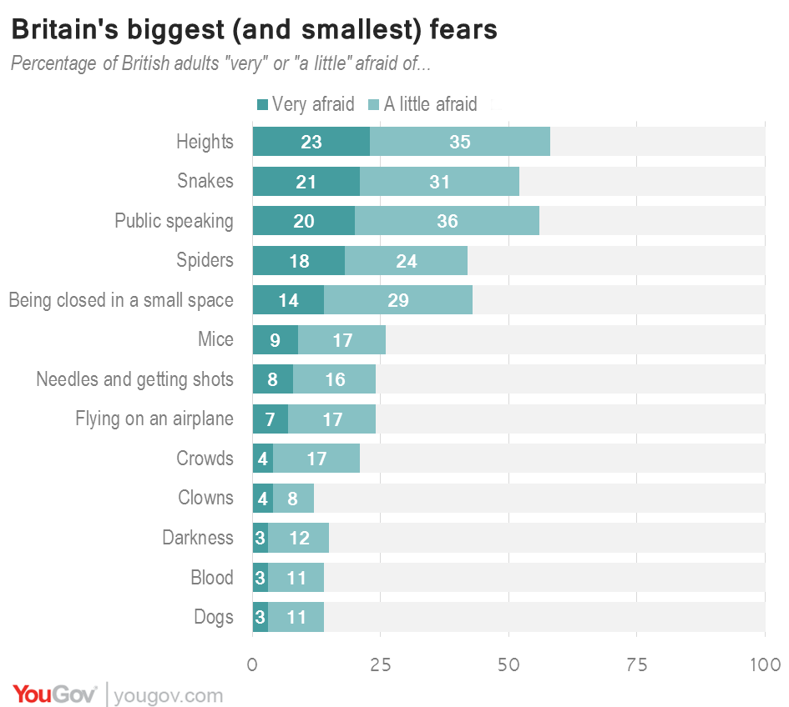
Probleemi valideerimine

Slide 28
Küsimusi?

Slide 29
Ajule nom-nomi!
Muuda üks argiprobleem huvitava(ma)ks!
5 minutit aega

Slide 30
Ajule nom-nomi!
Pane kirja selle probleemi lahendamiseks 33 erinevat lahendust!
Mitmenda lahenduse juures juhe kokku jookseb?

Slide 31
Miks siin oleme – lühike versioon
Ole siiras (ole Sina ise)
Tunne end mugavalt Ole ettevalmistunud
Ole valmis (eba)õnnestuma
Ole selge
Ole veenev Oma plaani
Ole valmis (vaimselt ja füüsiliselt)
Ole enesekindel Usu (oma meeskonda / lahendusse)
Ole valmis (üllatusteks ja õppimiseks)

Slide 32
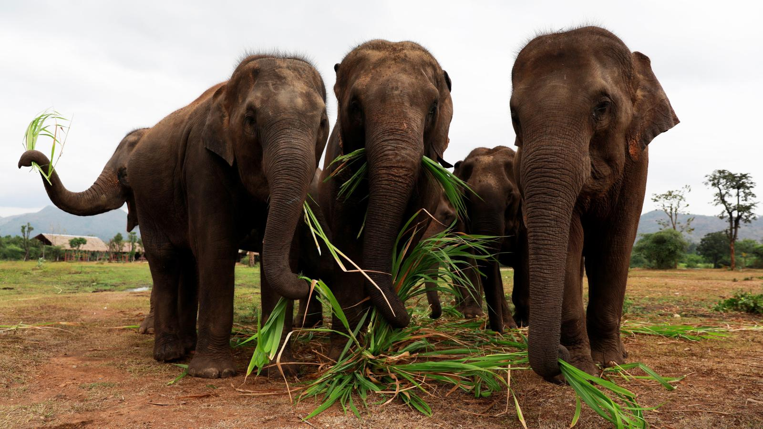
Elevantsid

Slide 33
USALDUSVÄÄRSUS
ehk
anna mulle põhjuseid Sind usaldada

Slide 34
Lõksud nr 4 & 5
Sa usud, et ma usun.
Tühjagi ma usun.
P.S. inimesed valetavad

Slide 35
Lahendus / konkurents
L
Õ
K
S
VI

Slide 36
Lahenduse libastumised
Oota, mis Sa siis ikkagi teed?
Kellele see kasulik on?
Ärge jääge kinni tehnilistesse detailidesse*

Slide 37
VÄHEM
ON
ROHKEM

Slide 38
VÄHEM ON ROHKEM
Kui palju sõnu mahub minutisse?
130-140 sõna
=
9 lauset

Slide 39
Esimesed 20* sekundit võidavad tähelepanu
* Paul Hellman “You’ve got 8 seconds”

Slide 40
Näita mulle teekaarti / ajajoont, kuidas sa Sinna jõuad

Slide 41
TEEKAART
Mis senini tehtud?
Mida teeme edaspidi?
Millised tasemed vaja läbida enne tulemuseni jõudmist?

Slide 42
KOKKUVÕTE
Miks Sina hoolid?
Miks mina peaks hoolima?
Üleskutse
Kuidas saan mina kasulik olla?
Kaasavõetav iva
Mida Sa tahad, et ma mäletaks?

Slide 43
Küsimusi?

Slide 44
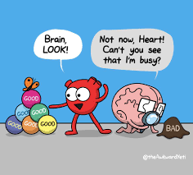
Kasutamata võimalus nr 1:
Suhtle oma naabriga.
Las ta ütleb sulle kaks asja, milles ta on hea! Ühe tööalase ja ühe väljaspool tööd.
Ütle sina enda head ka!
Koomiksivihje: Heart and Brain

Slide 45
Miks siin oleme – lühike versioon
Ole siiras (ole Sina ise)
Tunne end mugavalt Ole ettevalmistunud
Ole valmis (eba)õnnestuma
Ole selge
Ole veenev Oma plaani
Ole valmis (vaimselt ja füüsiliselt)
Ole enesekindel Usu (oma tiimi / lahendust)
Ole valmis (üllatusteks ja õppimiseks)

Slide 46
Küsimused mida küsida enne esitlust

Slide 47
KES
MIKS
MIDA

Slide 48
KES on meie audients?
MIKS me räägime?
MIDA me peaks ütlema?

Slide 49
Vastuväited
Miks seda senini tehtud pole?
Sarnaseid lahendusi on turg täis?
Ma ei usu, et teie tiimis on piisavalt kogemust-oskust!
Teie tegevuskava on auke täis!
Mul pole aega Sind kuulata!

Slide 50
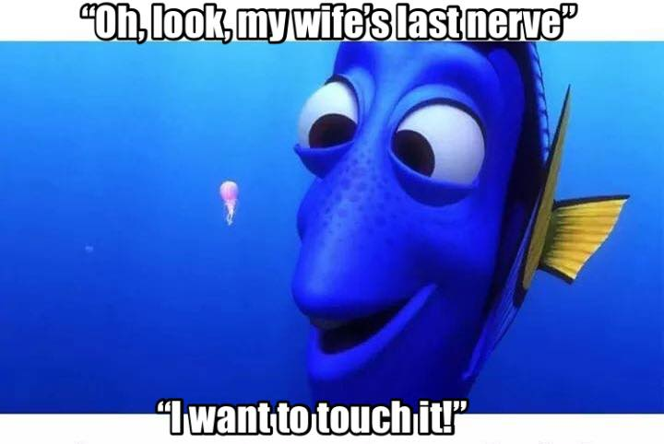
Mis on kõige hullem, mis saaks juhtuda?

Slide 51
TAGASISIDE / LõpuBossLõks

Slide 52
Aitäh!
*boonusiva: magage korralikult
vaido.mikheim@startupestonia.ee

Slide 54
HARJUTA
HARJUTA
HARJUTA
HARJUTA
HARJUTA

Slide 55
HOOOG
MAHA
päriselt, võta rahulikult
vähem on rohkem

Slide 56
TAGASISIDE
ÜKS asi mis jäi meelde?
ÜKS asi mis jäi mõistmatuks?
Üks SÕBRALIK nõuanne tulevikuks

Slide 57
DONT LOOK AT THE FLOOR
Notes:
57

Slide 58
Online ajastu
Video sees
=
Naeratus
Noogutused - liigutused
Näoilmed

Slide 59
Online ajastu
Taust
=
Millist muljet sa tahad edasi anda

Slide 60
SLAIDID

Slide 61
BAD SLIDE
This is a BAD slide. This is a BAD slide. This is a
BAD slide. This is a BAD slide. This is a BAD
slide. This is a BAD slide. This is a BAD slide. This
is a BAD slide. This is a BAD slide. This is a BAD
slide. This is a BAD slide. This is a BAD slide. This
is a BAD slide. This is a BAD slide. This is a BAD
slide. This is a BAD slide. This is a BAD slide. This
is a BAD slide. This is a BAD slide. This is a BAD
slide. This is a BAD slide. This is a BAD slide. This
is a BAD slide. This is a BAD slide. This is a BAD
slide. This is a BAD slide. This is a BAD slide.

Slide 62
BAD SLIDE
● This is a BAD slide.
● This is a BAD slide.
● This is a BAD slide.
● This is a BAD slide.
● This is a BAD slide.
● This is a BAD slide.
● This is a BAD slide.
● This is a BAD slide.
● This is a BAD slide.

Slide 63
Aitäh
*boonusiva: magage korralikult
vaido.mikheim@startupestonia.ee

